Slide 1
Testare unitară în PHP
grupa 333 - Caraiman Ana, Cucu Victor, Radu Raluca, Trandafir Alexandru

Slide 2
Descrierea Aplicației - site e-commerce
Arhitectură microservicii
Servicii Laravel containerizate Docker (Catalog, Coș, Comenzi, Plăți, Notificări)
API Gateway Nginx (routing, SSL, load-balancing)
Comunicații
Sync HTTP/REST – operaţiuni cu răspuns imediat (listare produse, adăugare în coș)
Async RabbitMQ – evenimente tematice (OrderPlaced, PaymentSucceeded) cu retry și DLQ
Infrastructură & tooling
Redis – cache distribuit + fallback pentru job-uri
Supervisor – monitorizare worker-i Laravel pentru cozi
DB per Service – MySQL/PostgreSQL izolate
CI/CD & monitoring
Docker Compose + GitHub Actions/GitLab CI pentru build/test/deploy
Health-checks HTTP, Prometheus, Grafana și alerte în timp real

Slide 3
Testare Funcțională
Partiționare de echivalență
Domeniul de intrări:
RegisterUserTest:
email → două clase de echivalență:
E1: { email valid }
E2: { email invalid }
password → două clase:
P1: { parolă validă ≥ 8 caractere }
P2: { parolă invalidă < 8 caractere }
phone_prefix și phone_number → tratate ca:
PP1: { prefix valid }
PP2: { prefix invalid }
LoginUserTest:
email, password
LE1: { email valid și existent }
LE2: { email valid dar parola greșită }
Domeniul de ieșire:
HTTP 201 (Created) – succes înregistrare
HTTP 400 (Bad Request) – date invalide
HTTP 401 (Unauthorized) – login greșit
Exemple de cazuri concrete extrase din teste:
G_111: (abcdef@yahoo.com, password123, +40)
G_211: (not-an-email, password123, +40)
G_121: (abcdef@yahoo.com, pass, +40)

Slide 4
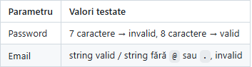
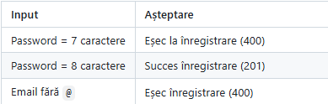
Testare Funcțională
Analiza valorilor de frontieră
(aplicată pe lungimea parolei și formatul emailului)
Limite relevante:
Seturi de date:

Slide 5
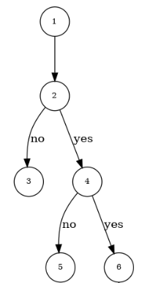
Testare Structurală
Graful fluxului de control
Pas Descriere
1 Start Login
2 Verificare email
3 Eroare: „Email invalid”
4 Verificare parola
5 Eroare: „Wrong email or password”
6 Login reusit

Slide 6
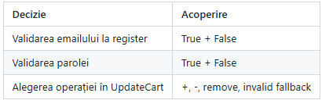
Testare Structurală
Acoperire la nivel de instrucțiune (statement coverage)
Asigurat de teste:
Creare utilizator cu date valide
Gestionare erori la input invalid
Generare tokenuri
✔️ Toate metodele majore sunt parcurse cel puțin o dată.
Acoperire la nivel de decizie (decision coverage)
✔️ Toate deciziile principale din flux au fost testate atât pentru ramura pozitivă cât și pentru cea negativă.

Slide 7
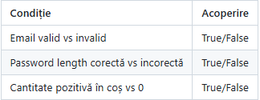
Testare Structurală
Acoperire la nivel de condiție (condition coverage)
Testarea circuitelor independente
Folosind complexitatea ciclomatică McCabe:
e = 18 muchii
n = 16 noduri
p = 1 componentă conectată
V(G) = 18 - 16 + 2×1 = 4
Testele acoperă 4 drumuri independente:
Înregistrare succes
Înregistrare eroare email
Login succes
Operare invalidă fallback

Slide 8
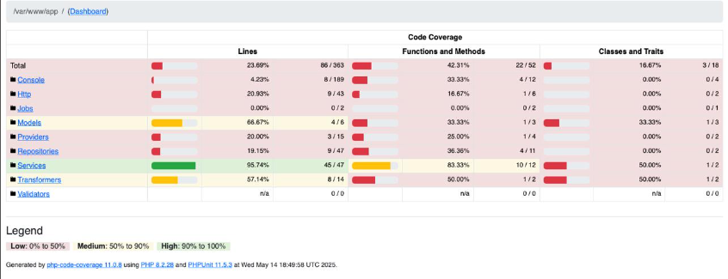
Raport Coverage
Raportul de acoperire din pipeline evidenţiază că testele vizează în special componentele de tip Service, acolo unde se concentrează logica de business. Acest abordare, focalizată pe validarea strictă a logicii aplicaţiei, s-a dovedit eficientă, iar gradul aproape maxim de acoperire a serviciilor confirmă soliditatea testelor pentru părţile esenţiale ale sistemului.

Slide 9
Mutation Testing
Scop
Întărirea încrederii în testele unitare prin Mutation Testing cu Infection
Identificarea zonelor din cod în care testele nu prind schimbări subtile
Provocări
Cod distribuit pe mai multe microservicii → generare de mii de mutanți
False-positives din cauza operațiunilor asupra bazelor de date mock-ate și a joburilor asincron
Soluție de scalabilitate
Excludere fișiere/configurații sensibile din analiză
Rulare paralelă a mutațiilor pentru a reduce timpul de execuție
Stabilirea unui threshold minim (50% mutation score) pentru gate-ul de CI
Implementare CI
Workflow GitHub Actions pe fiecare push
Pași: composer install → phpunit → infection:analyse → codecov
Raportare
Rezumat agregat care confirmă rularea corectă

Slide 10

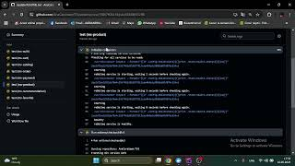
DEMO
Testare unitară în PHP

Slide 11
Mulțumim pentru atenție!

